Slide 1
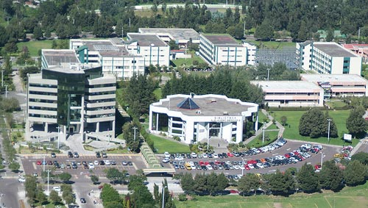
UNIVERSIDAD DE LAS FUERZAS ARMADAS - ESPE
DEPARTAMENTO DE CIENCIAS ECONÓMICAS, ADMINISTRATIVAS Y DE COMERCIO
TESIS PREVIA A LA OBTENCIÓN DEL TITULO DE INGENIERÍA COMERCIAL
ESTUDIO PARA LA CREACIÓN DE UN CENTRO DE ACOPIO DE PRODUCTOS AGRÍCOLAS EN LA PARROQUIA COTOGCHOA DEL CANTÓN RUMIÑAHUI, PROVINCIA DE PICHINCHA
DIRECTOR: ING. FARID MANTILLA., MBA
OPONENTE: ING. MARCO JARAMILLO., MPDE
CAMACHO GODOY TATIANA ELIZABETH
SANGOLQUÍ, AGOSTO 2015

Slide 2
CAPITULO I: LA EMPRESA
CAPITULO II: ESTUDIO DE MERCADO
CAPITULO III: ESTUDIO TÉCNICO
CAPITULO IV: ESTUDIO FINANCIERO
CAPITULO V: CONCLUSIONES Y RECOMENDACIONES
CONTENIDOS

Slide 3
ANTECEDENTES

Slide 4
GIRO DEL NEGOCIO

Slide 5
DIRECCIONAMIENTO ESTRATÉGICO
MISIÓN
Permite que los agricultores de la parroquia Cotogchoa, comercialicen sus productos agrícolas al consumidor final, cumpliendo con normas de higiene y control de calidad y a su vez elevando el nivel de vida de los habitantes del lugar.
VISIÓN
Al 2020, ser el centro de acopio líder de productos agrícolas de venta directa al consumidor final a nivel regional, actuando bajo valores de responsabilidad y compromiso con el cliente y aportando a la inserción económica y social de los habitantes de la parroquia Cotogchoa.

Slide 6
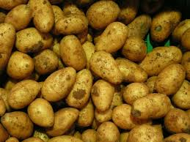
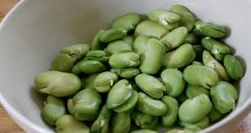
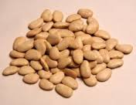
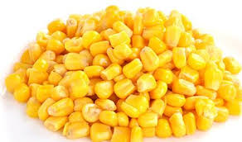
VALORES
Responsabilidad
Compromiso
Respeto
Flexibilidad

Slide 7
CAPÍTULO II
ESTUDIO DE MERCADO
Objetivo General
Objetivos Específicos:
*Investigación de Mercados.
*Requisitos legales.
*Estudio Financiero.

Slide 8
NECESIDAD Y JUSTIFICACIÓN
Bajos ingresos familiares
Migración a las ciudades
Intervención de intermediarios en las ventas de los productos
Falta de fuentes de empleo
Precios bajos de los productos agrícolas
Producción no incrementa
Falta de un centro de acopio en la parroquia Cotogchoa.
Falta de apoyo de las autoridades
No obtienen ganancias en venta de productos agrícolas
Falta de iniciativa de la población
Familias numerosas con bajos ingresos
Falta de una infraestructura para ofertar los productos
Agricultores no tienen acceso a créditos bancarios

Slide 9
ANÁLISIS UNIVARIADO
Pregunta 3.- ¿Los productos que usted cultiva los destina para la venta?
 | F | % | % válido | % acumulado
siempre | 129 | 69.4 | 69.4 | 69.4
algunas veces | 42 | 22.6 | 2 2.6 | 91.9
Nunca | 15 | 8.1 | 8.1 | 100.0
Total | 186 | 100.0 | 100.0

Slide 10
Pregunta 9.- ¿Cree necesaria la creación de un centro de acopio en donde usted pueda vender sus productos directamente al consumidor final?
 | F | % | % válido | % acumulado
Si | 159 | 85.5 | 85.5 | 85.5
No | 27 | 14.5 | 14.5 | 100.0
Total | 186 | 100.0 | 100.0

Slide 11
Pregunta 10.- ¿Estaría dispuesto a formar parte de un centro de acopio de productos
agrícolas en la parroquia Cotogchoa?
 | F | % | % válido | % acumulado
Si | 128 | 68.8 | 68.8 | 68.8
No | 58 | 31.2 | 31.2 | 100.0
Total | 186 | 100.0 | 100.0

Slide 12
ANÁLISIS BIVARIADO
ANOVA
H0: si es mayor que 0,05 se rechaza.
H1: si es menor que 0,05 se acepta.
¿Cree necesaria la creación de un centro de acopio? |  |  | ¿Formaría parte del centro de acopio?
 | Suma de cuadrados | Gl | Media cuadrática | F | Sig. | Sig. *100
¿Cree necesaria la creación de un centro d acopio? ^ | 8.650 | 1 | 8.650 | 110.285 | .000 | 0%
¿Formaría parte del Centro de Acopio? | 14.431 | 184 | .078
Total | 23.081 | 185

Slide 13
CRUCE DE VARIABLES (CROSSTAB)
¿Formaría parte del centro de acopio Cotogchoa? |  | ¿Los productos agrícolas que usted siembra y cosecha los destina para la venta? |  |  | Total
 |  | Siempre | algunas veces | nunca
 | si | 90 | 31 | 7 | 128
 | no | 39 | 11 | 8 | 58
Total |  | 129 | 42 | 15 | 186

Slide 14
CORRELACIÓN
 |  | Formaría parte del Centro de Acopio | Cree Necesaria la Creación de un centro
Formaría parte del Centro de Acopio | Correlación de Pearson | 1 | .612**
 | Sig. (bilateral) |  | .000
 | N | 186 | 186
Cree Necesaria la Creación de un centro | Correlación de Pearson | .612** | 1
 | Sig. (bilateral) | .000
 | N | 186 | 186

Slide 15
CHI CUADRADO
H0: si es mayor que 0,05 se rechaza.
H1: si es menor que 0,05 se acepta.
 | ¿Los productos que usted cultiva los destina para la venta? | El pago que recibe por la venta de sus productos es: | ¿Los ingresos económicos que obtiene por la venta de sus productos agrícolas son suficientes para cubrir las necesidades de su familia?
Chi-cuadrado | 114.484ª | 129.129ª | 63.323ª
Gl | 2 | 2 | 2
Sig. asintót. | .000 | .000 | .000

Slide 16
CAPÍTULO III
ESTUDIO TÉCNICO
FACTORES DETERMINANTES DEL TAMAÑO DEL PROYECTO
Disponibilidad: *Recursos Financieros
*Mano de Obra
*Servicios Básicos
*Tecnología

Slide 17
ORGANIGRAMA ESTRUCTURAL

Slide 18
Área | Personal | Total Personal por área
Gobierno Autónomo Descentralizado de la Parroquia Cotogchoa | 1 Representante | 1
Gerencia | 1 Gerente | 1
Asesoría | 1 Asesor | 1
 | TOTAL | 3
Área | Personal | Total Personal por área
Secretaría | 1 Secretaria | 1
Administración | 1 Administrador | 1
 | TOTAL | 2
Área | Personal | Total Personal por área
Recepción y descarga | 2 operarios | 3
 | 1 supervisor
Selección y clasificación | 1 operarios | 2
 | 1 supervisor
Organización y exhibición | 2 operarios | 2
Control de calidad | 1 persona | 1
Almacenamiento y Manejo de desperdicios | 1 operarios | 2
 | 1 supervisor
Contabilidad | 1 persona | 1
 | 3 cajeros | 3
 | 2 personal de limpieza | 2
 | TOTAL | 16

Slide 19
Nº | Descripción | Valor
1 | Terreno | 17.000,00
1 | Infraestructura | 35.000,00
 | TOTAL | 52.000,00
Nº | Descripción | Valor Unitario | Valor total
6 | Archivadores | 69,00 | 414,00
5 | Escritorios de oficina | 220,25 | 1.101,25
1 | Juego de mesa y silla para reuniones | 699,50 | 699,50
5 | Libreros | 150,00 | 750,00
2 | Pizarrón tiza líquida | 45,00 | 90,00
5 | Sillas giratorias | 35,00 | 175,00
5 | Basureros para oficina | 4,00 | 20,00
15 | Sillas para clientes | 9,00 | 135,00
15 | Estantes | 140,00 | 2.100,00
150 | Cajones para estantes | 15,00 | 2.250,00
20 | Perchas | 75,00 | 1.500,00
1 | Cartelera informativa | 25,00 | 25,00
 | TOTAL |  | 9.259,75
Nº | Descripción | Valor unitario | Valor total
4 | Computadoras | 600,00 | 2.400,00
1 | Impresoras | 205,00 | 205,00
1 | Copiadora | 220,00 | 220,00
3 | Teléfonos | 14,50 | 43,50
1 | Maquinas refrigerantes(cuarto frio) | 2.500,00 | 2.500,00
3 | Refrigeradoras industriales | 1.300,00 | 3.900,00
2 | Balanza electrónica | 55,00 | 110,00
2 | Equipo de aire acondicionado | 200,00 | 400,00
 | TOTAL |  | 9.778,50

Slide 20
CADENA DE VALOR

Slide 21
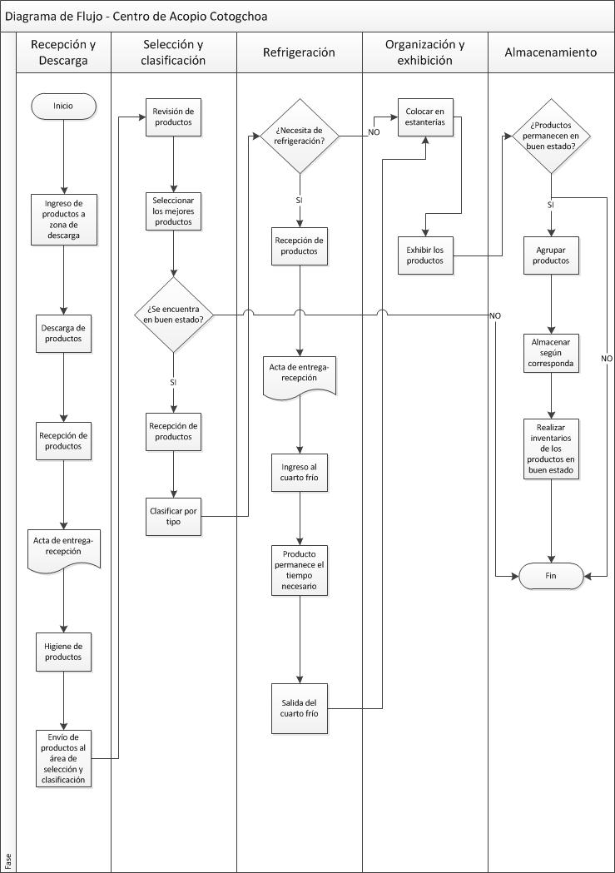
FLUJOGRAMA

Slide 22
DISTRIBUCIÓN DE LA PLANTA

Slide 23
CAPÍTULO IV
ESTUDIO FINANCIERO
CONCEPTO | Recursos propios | Recursos Financiados
ACTIVOS FIJOS TANGIBLES
Terreno | 7.000,00 | 10.000,00
Infraestructura | 12.000,00 | 23.000,00
Maquinaria y equipos | 1.000,00 | 8.778,50
Mobiliario | 3.000,00 | 6.259,75
Insumos | 531,3 | 159,27
ACTIVOS FIJOS INTANGIBLES
Gastos de Constitución |  | 600
Patentes |  | 150
Permisos y licencias |  | 200
MANO DE OBRA
Mano de obra | 448,00 | 6.804,19
TOTAL | 23.979,30 | 55.951,71
Concepto | Valor
Terreno | 17.000,00
Infraestructura | 35.000,00
Mobiliario | 9.259,75
Equipo y maquinaria | 9.778,50
Insumos | 690,57
Gastos de constitución | 600,00
Patentes | 150,00
Permisos y licencias | 200,00
Mano de obra | 7.252,19
TOTAL | 79.931,01

Slide 24
EVALUACIÓN FINANCIERA
Concepto | Escenario pesimista | Caso base | Escenario optimista
VAN sin financiamiento | 13.295,81 | 13.995,59 | 14.695,37
VAN con financiamiento | 20.526,94 | 21.607,30 | 22.687,67
TIR sin financiamiento | 10,28% | 10,82% | 11,36%
TIR con financiamiento | 27% | 28,61% | 30,04%
R C/B sin financiamiento | 1,25 | 1,32 | 1,39
R C/B con financiamiento | 1,86 | 1,96 | 2,06
Recuperación sin financiamiento | 5 años y 3 meses | 5 años | 4 años y 7 meses
Recuperación con financiamiento | 3 meses y 2 meses | 3 años | 2 años y 8 meses

Slide 25
CONCLUSIONES
1
El estudio financiero del proyecto comprobó la factibilidad de la ejecución del mismo, mediante el análisis de los principales índices financieros basados en ingresos, egresos y flujo de caja. El VAN es de $21.607,30 el mismo que al ser mayor que cero evidencia que el proyecto es factible. La relación de costo/beneficio es de $1,96 lo que demuestra que los ingresos son mayores a los egresos.
3
Al realizar el estudio técnico se concluye que para la creación del centro de acopio es necesaria la adquisición de un terreno, en el cual se realizará las construcciones y adecuaciones necesarias, esto se realizará a través de recursos propios y de financiamiento en instituciones financieras.
2
En el estudio de mercado se tomó un universo de 315 agricultores, de donde se obtuvo una muestra de 186 personas. Para la recolección de datos se usó la encuesta, al analizar la información se determinó que el 85,5% de los agricultores si creen necesaria la creación de un centro de acopio y el 68,8% formarían parte del centro de acopio en la parroquia Cotogchoa, esto evidencia que el proyecto es viable.
4
A través de la proyección de la oferta y demanda de los productos agrícolas, se llegó a la conclusión que existe demanda insatisfecha en el cantón Rumiñahui, la cual será cubierta por el Centro de Acopio Cotogchoa, en donde los agricultores de la parroquia Cotogchoa podrán ofrecer sus productos directamente al consumidor final.

Slide 26
RECOMENDACIONES
Instruir a los agricultores constantemente en temas de producción y manejo adecuado de los productos, esto con el fin de garantizar la calidad del producto ofrecido al cliente.
Poner en marcha el proyecto ya que se ha comprobado la viabilidad técnica y financiera del mismo, por ende contribuirá con el desarrollo de la parroquia Cotogchoa.
3
1
2
Dotar de los equipos e insumos necesarios para asegurar el adecuado manejo y conservación de los productos, bajo la normativa vigente y satisfaciendo al cliente.
4
Desarrollar un plan de comunicación dirigida a la población de Cotogchoa, con el objetivo de que la población se familiarice con el Centro de Acopio.

